Slide 1
Sériový prenos údajov
Mgr. Ing. Martin Butkovský

Slide 2
Sériový prenos údajov
Obsah
Úvod
1. Sériový prenos údajov
1.1 Štandardizované napäťové rozhranie RS-232C

Slide 3
Sériový prenos údajov
Úvod
Signál
stanovený význam určenej (napr.elektrickej) veličiny na príslušnom
prenosovom médiu (napr.elektrickom vodiči)
Delenie signálov
1. Analógové alebo Digitálne (číslicové)
2. Vstupné alebo Výstupné
3. Dátové alebo Riadiace

Slide 4
Sériový prenos údajov
jednotka datovej informácie = 1 bit
datová informácia = 1 bajt, 1 znak
kódovanie datovej informácie: väčšinou ASCII znaky
počet jednotiek datovej informácie: 5 - 8 bitov
rýchlosť sériového prenosu dát (počet bitov za sekundu)
počet prenesených jednotiek datovej informácie za jednotku času.
je medzinárodne stanovená stupnica doporučených rýchlostí
rýchlosti majú vemi prísne tolerancie
kvôli kompatibilite komunikujúcich zariadení.
rýchlosti: 50, 75, 100, 300, 600, 1200, 2400, 4800, 9600, 19200 bitov za sekundu

Slide 5
Sériový prenos údajov
Asynshrónny prenos údajov
prenos údajov
S - štart bit
úvodný bit, za ktorým nasledujú datové bity
1 až 8 bitov
datové bity
P - paritný bit
bit plnený 0 alebo 1
paritny nie je povinný,
párna parita
celkový počet jednotiek dátových bitov a paritného bitu je vždy párny
nepárna parita
celkový počet jednotiek dátových bitov a paritného bitu je vždy nepárny
T - stop bit
1 alebo 2 bity, ktoré ukončujú prenos datovej informácie (bajtu, znaku)

Slide 6
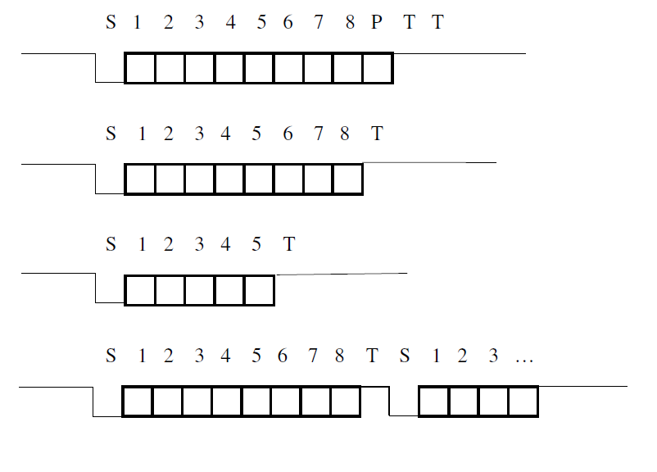
Sériový prenos údajov
Asynchrónny prenos údajov
medzi jednotlivými dátovými blokmi sú medzery

Slide 7
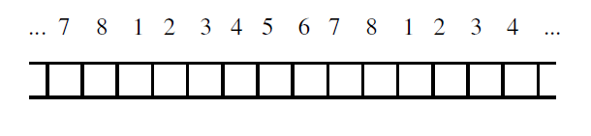
Sériový prenos údajov
Synchrónny prenos údajov
prenos údajov je spojený s hodinovým signálom
nemá štart bit ani stop bit
medzi jednotlivými dátovými blokmi nie su medzery

Slide 8
Štandardizované napäťové rozhranie RS-232C
navrhnuté pre pripájanie modemov ku komunikujúcim zariadeniam
pre prenos dát pre každý smer prenosu je určený 1 vodič
ostatné vodie sú použité ako riadiace signály pre riadenie modemov
riadiace signály sa používajú na prenos doplnkových riadiacich a stavových informácií
používa sa na prepojenie rôznych zariadení alebo zariadenia s modemom do vzdialenosti 10 - 15 m
v priemyselných systémoch
prístrojoch na vedeckú analýzu
pokladničné systémy
konfigurácia routerov a switchov

Slide 9
Štandardizované napäťové rozhranie RS-232C
norma definuje 2 typy rozhraní, ktoré sú voči sebe inverzné (signály majú opačný smer toku informácie):
DTE - Data Terminal Equipment (koncové zariadenie prenosu dát - počítač)
DCE - Data Control Equipment (zariadenie pre riadenie prenosu dát - modem)
jednotka datovej informácie = 1 bit
definovanie stavov na datových a riadiacich vodičoch:
log.informácia stav n o r m a
RS-232C, RS-232B
log."0" ON +3 až +15 V +5 až +25 V
log."1" OFF -3 až -15 V -5 až -25 V

Slide 10
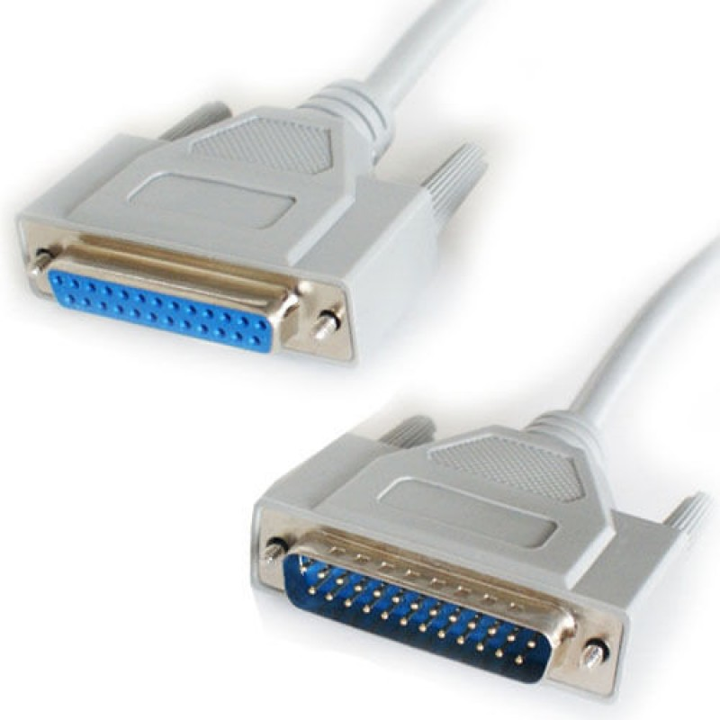
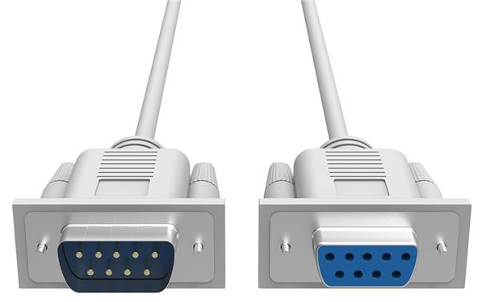
Štandardizované napäťové rozhranie RS-232C
používajú sa 2 typy konektorov
25-vývodov
štandardný konektor pre pripojenie modemov, poskytuje všetky potrebné signály
DTE má piny – samec, DCE má dierky - samica
9-vývodov
konektor s obmedzeným potom riadiacich signálov, používaný vnovších zariadeniach
RS-232 9 pinový kábel RS-232 25 pinový kábel

Slide 11
Štandardizované napäťové rozhranie RS-232C
Signály
TxD - Transmit Data
dáta smerujúce z DTE do DCE
RxD – Receive Data
dáta smerujúce z DCE do DTE
RTS – Request to Send
požiadavka vysielať dáta,
logická 1 signalizuje, že DTE chce vysielať dáta
CTS – Clear to Send
povolenie k vysielať dáta z DTE do DCE
logická 1 signalizuje, že DTE môže vysielať dáta
GND
signálová zem

Slide 12
Štandardizované napäťové rozhranie RS-232C
Signály
DSR – Data Set Ready
pripravenosť DCE vysielať dáta
DCD – Data Carrier Detect
DCE signalizuje, že má nosný signál na telefónnej linke a môže vysielať dáta
DTR – Data Terminal Ready
logická 1 na DTE signalizuje druhej strane, že je pripravené vysielať dáta
druhá strana sa aktivuje alebo deaktivuje
modem odpovedá nastavením DSR na logickú jednotku
RI – Ring Indicator
logická 1 signalizuje prichádzajúci hovor do DTE
niekto požaduje dátové spojenie

Slide 13
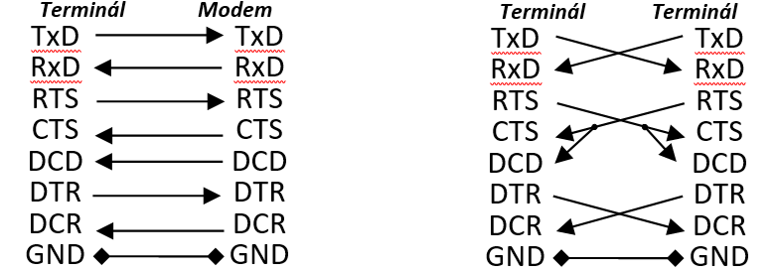
Štandardizované napäťové rozhranie RS-232C

Slide 14
Štandardizované napäťové rozhranie RS-232C
Čo musí byť vopred dohodnuté
1. Rýchlosť
(v BAUDoch P: 19 200 Bd, 9 600 Bd, 4 800 Bd, 2 400 Bd, 1 200 Bd, 600 Bd, 300 Bd, ...) 1 Bd=1/T_{bitu},
2. počet prenášaných bitov P: 5, 6, 7, 8 ,
3. či sa prenáša pomocný bit:
ak áno či je to kontrolný bit (či párna parita, či nepárna parita),
ak áno o aké údaje ide (či je údaj dáta, či riadiaci signál),
4. počet STOP bitov
či je jeden STOP bit, či sú dva STOP bity
5. či je kontrola riadená

